Slide 1
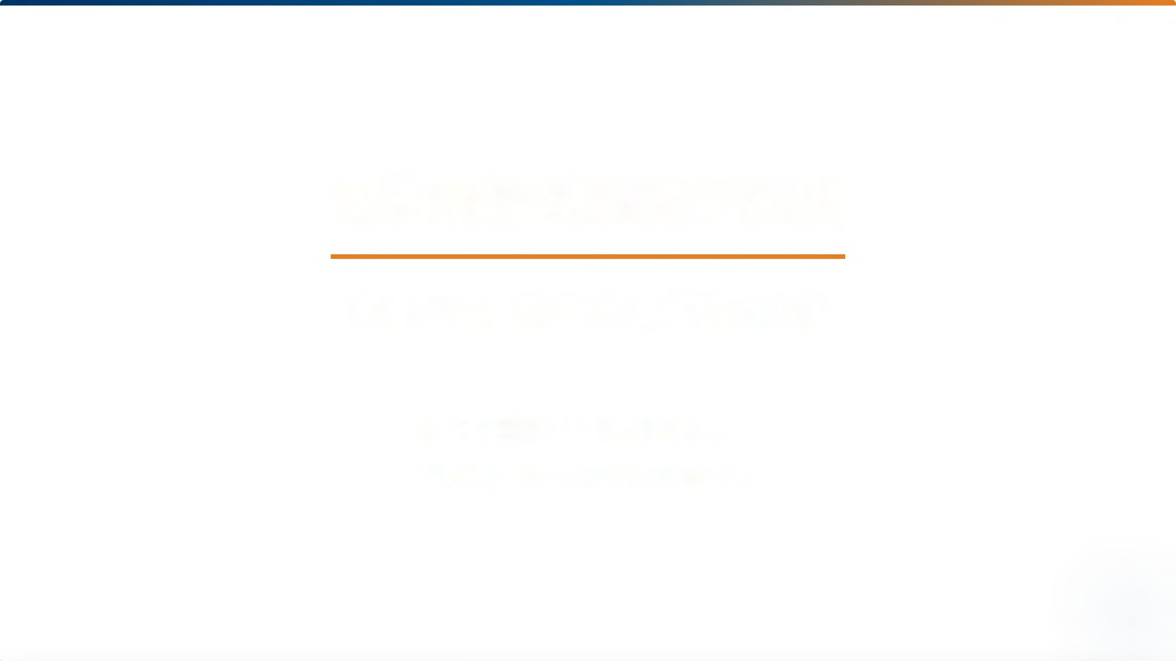
知识图谱实验教学案例
构建代码异味-重构策略知识图谱

Slide 2

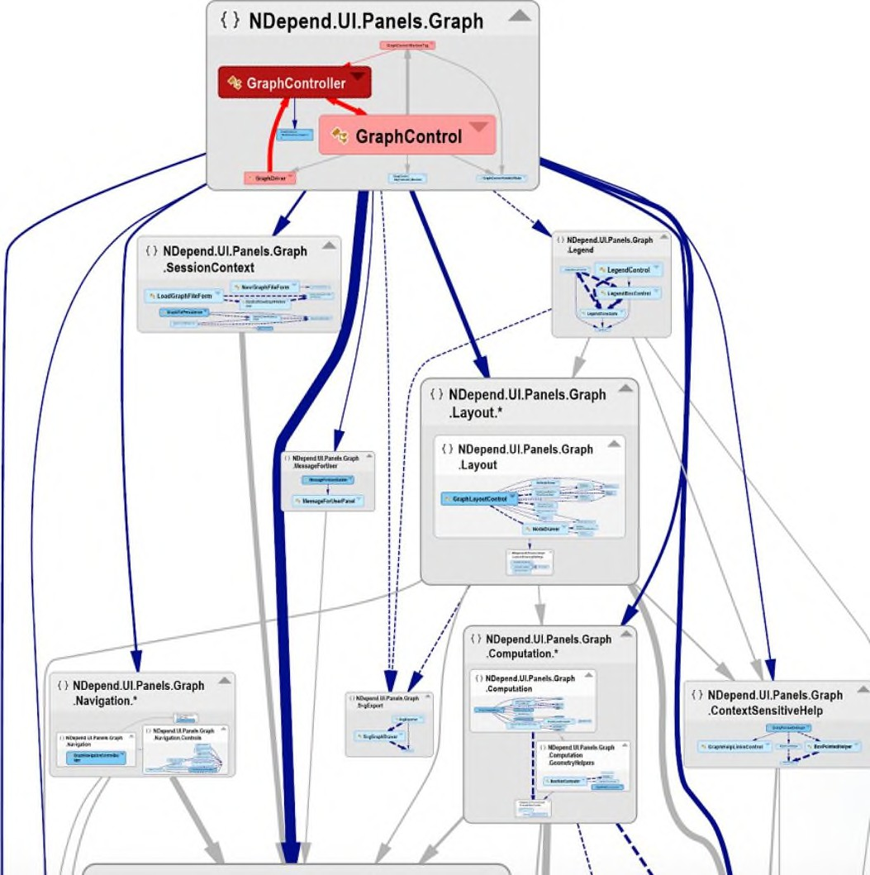
第一章：代码异味的背景与现状
1.1什么是代码异味（Code Smells）？
代码异味并非程序中的逻辑错误或编译错误，而是指代码在设计和编写中存在的潜在缺陷。这些缺陷通常是深层问题的表面症 状，会严重影响软件的可维护性和演化效率。
常见特征:
・ 违反封装：过度暴露内部细节（如内部字段访问）。
・ 复杂度过高：单个函数或类承担了过多的职责（如长方法、大类）。
・ 重复性：相同逻辑散布在多处，修改时易遗漏。
・ 低效实践：如不合理的SQL查询、慢网络传输下的重数据。

Slide 3
代码异味的影响与重构困境
技术债积累
维护成本激增
重构知识的碎片化
代码异味是“技术债"的主要来源。随着开发推进，不合理的结构会产生高昂的“利息”，导致后期每增加一 个简单功能都需要进行大规模的代码变动，最终使项目陷入僵化。
据统计， 软件开发 8 0 % 的成本花费在维护阶段。由于异味代码难以阅读和理解， 新入职开发者往往需要耗费大量时间进行逆向推导， 且极易在修改时引入新的Bug。
开发者虽意识到异味，但往往缺乏系统化的重构策略。传统的重构手册(如Martin Fowler的名著)内容繁多，检索效率低，难以快速对应到具体的工程问题中。
案例出发点：为了解决"代码异味找不到对应重构方案"这一真实痛点，我们设计了本案例。通过知识图谱技术，将隐性的专家经验转化为显性的、可检索的结构化知识模型，实现智能化的重构辅助决策。

Slide 4
本次教学内容：知识图谱工程化实践
本案例要求学生模拟一名智能软件工程专家， 利用人工智能中的知识图谱技术对软件质量维护领域进行赋能。通过python与图数
据库neo4j的结合， 完成从非结构化数据到智能问答系统的完整构建流程。
实验三大核心任务：
.图谱建模(Modeling)：设计代码异味与重构策略的语义模型
.图谱构建((Construction)：利用py2neo组件操作Neo4j, 实现数据的批量化导入与关联建立。
.智能查询（Reasoning）：编写多关键词模糊查询与基于“严 重等级（Level）排序推荐算法。
技术栈要求：
Python 3.x
Neo4j Community Edition
py2neo库
预期产出：一个包含30组异味-重构方案的交互式知识网络。

Slide 5







．
在编写任何代码之前，必须明确“图”的本体结构。我们需要分析领域语料，识别出核心实体、关系及其承载的属性，为后续存储打下逻辑基础。
name：名称
level:严重等级（1-5）
Smells->Medicine 表示该异味的对应重构方案
Smells（异味）
MEDICINE
name：策略名称
solution：具体实施步骤
Medicine（重构）
has_smell
Directory->Smells 表示层级隶属关系
Directory（目录）
name：根节点名称
建模逻辑：Smells节点是“病症"，Medicine节点是“药方"，MEDICINE（关系则是连接病症与药方的“处方链”。属性Level将作为后续推荐优先级的核心依据。

Slide 6
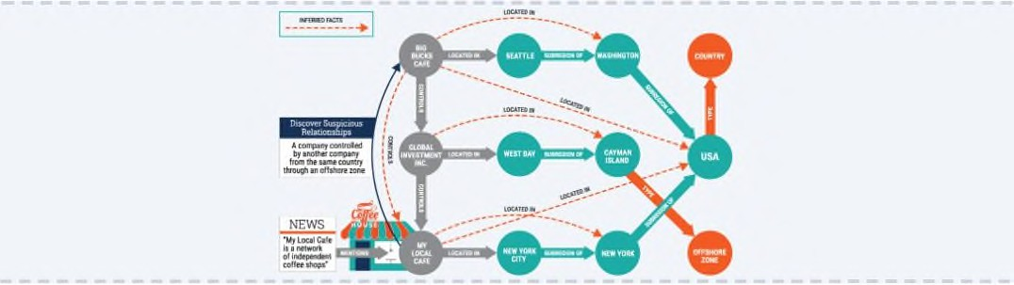
领域语料分析：从文本到三元组
实验提供了一份包含30对常见异味的数据集。学生需要从中抽取出节点和关系，将其转化为（您坊式七所“找计匕0昉叱匕形式的三元组。
代码异味（code smells） 三元组关系 重构方案 inefficient SQL query HAS_MEDICINE Use JSON query
Leaking thread HAS_MEDICINE Introduce Run Check Member-Ignoring Method HAS_MEDICINE Introduce Static Method
重构方案 0眺出
抽取要点：异味名称通常为名词短语（如Inefficient SQL)
构方案通常为动宾短语（如Use JSON query)。

Slide 7



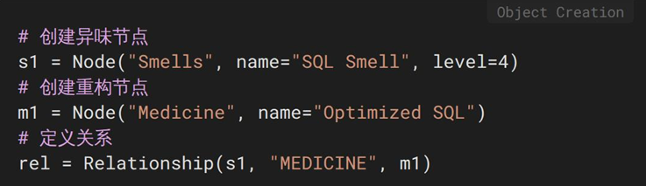
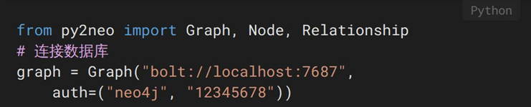
1．环境驱动与连接
2．节点与关系的实例化
在py2neo中，所有图元素都是对象。我们通过构造函数Node定
义实体的标签（Label)和属性(Attributes)。
利用py2neo库，我们可以将Python程序与Neo4j数据库服务进行对接。Bolt协议（通常端口为7687)提供了高效的数据传输保障。
＊注意：连接前需确保本地Neo4j服务已启动且认证信息正确。

Slide 8





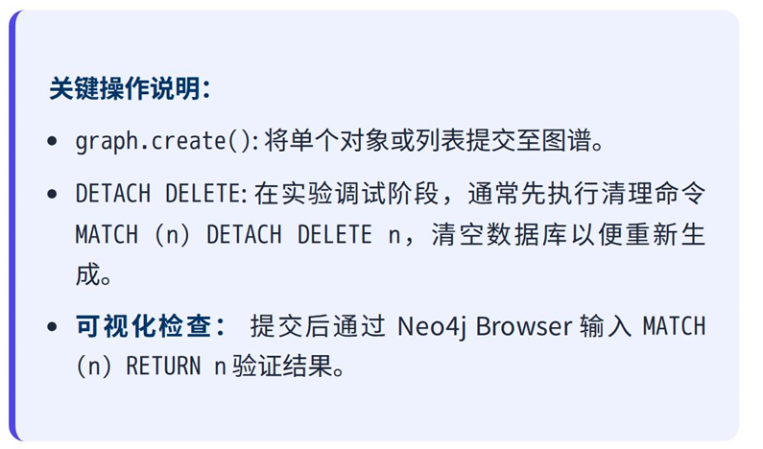
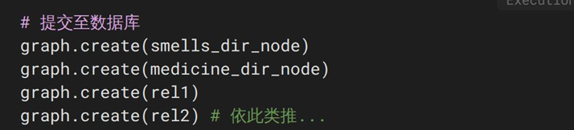
．
定义好的对象仅存在于Python运行时内存中。必须调用数据库实例的提交方法，才能将其转化为Neo4j中的持久化节点和边。
批量创建逻辑：
为了保证图谱的完整性，通常先创建两个根目录节点，作为所有异味和策略的入口。随后循环处理30组数据，为每—对(Smell, Medicine)建立关联。

Slide 9





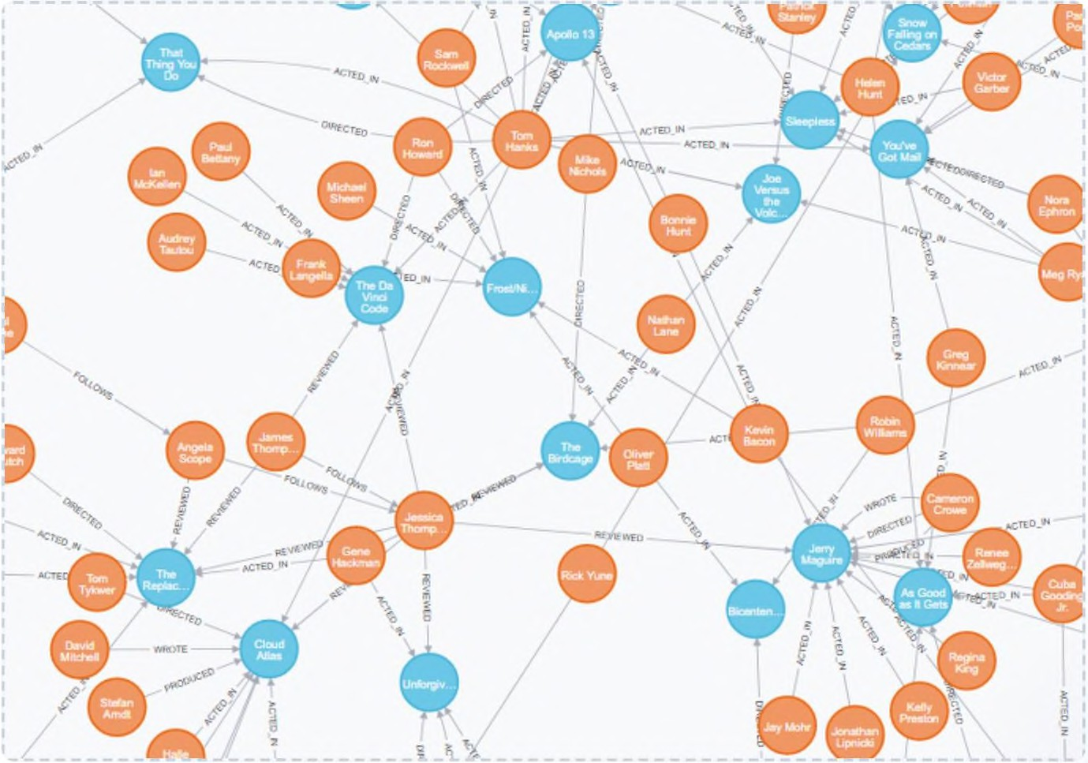

• •
图谱规模概览：
Smells节点： 30个，涵盖代码复杂度、并发、性能、规范等多个维度。
Medicine节点： 30个，对应业界公认的重构手法。
·语义边：超过60条，构建起完整的“病－药”映射网络。
结构特征： 呈现出以“Smells directory"和 "Medicine directory"为中心的双射网络，能够清晰追踪任意异味到具体解决方案的路径。

Slide 10

1．模糊匹配逻辑
阶段三：编写查询排序函数算法
知识图谱的真正威力在千智能检索。本阶段要求学生编写查询逻辑，使用户能通过自然语言关键词找到问题的最优解。
2．关系路径遍历
3．权重降序推荐
如果匹配到多个异味，根据level属性降序排列。实现“高风险问题优先展示＂的启发式推荐。
利用Cypher的CONTAINS关键词。用户输入“SQL"时，系统应能自动匹配出“Inefficient SQL query"节
点。
不仅要找到“异味＂，还需顺着 MEDICINE边自动导航到关联的＂策略”节点，获取solution详细属性。
技术挑战：如何在Python中封装查询语句？如何处理查询结果中复杂的对象字典？如何实现多关键词的拆分查询？

Slide 11






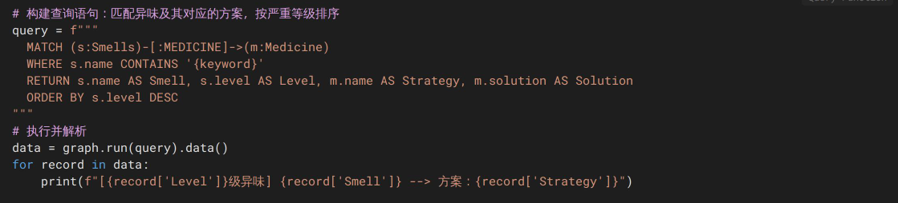
通过graph.run()执行Cypher语句，并利用Python字典解析查询结果。以下是实现智能检索的核心逻辑：
逻辑解析：MATCH寻找模式，WHERE过滤文本，RETURN提取关键信息，ORDER BY实现优先级逻辑。

Slide 12
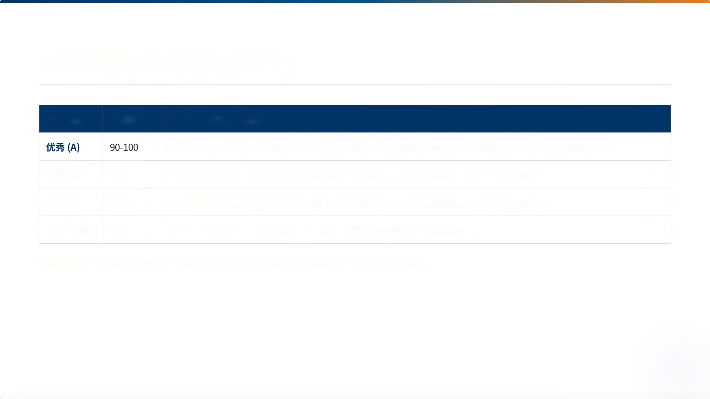
实验验收标准与达成度评定
评价维度 | 分值区间 | 核心成果表现(验收要点)
良好但) | 80-89 | 图谱节点与关系完整(》60个)；代码能处理中英文多关键词；实现了复合评分排序算法；可视化布局清晰。 能够独立完成全流程构建；代码运行稳定；能正确识别所有核心实体；查询功能基本实现。
合格(0 | 60-79 | 在教师指导下完成基础节点创建；图谱结构基本完整，但查询排序逻辑存在简单错误或冗余。
不合格①) | 〈60 | 无法连接1^。书数据库；核心模型缺失；数据导入代码存在严重的语法错误。
评价权重：技术实现(40%)+逻辑建模(20%)+理论掌握(30%)+创新应用(10%)₀

Slide 13
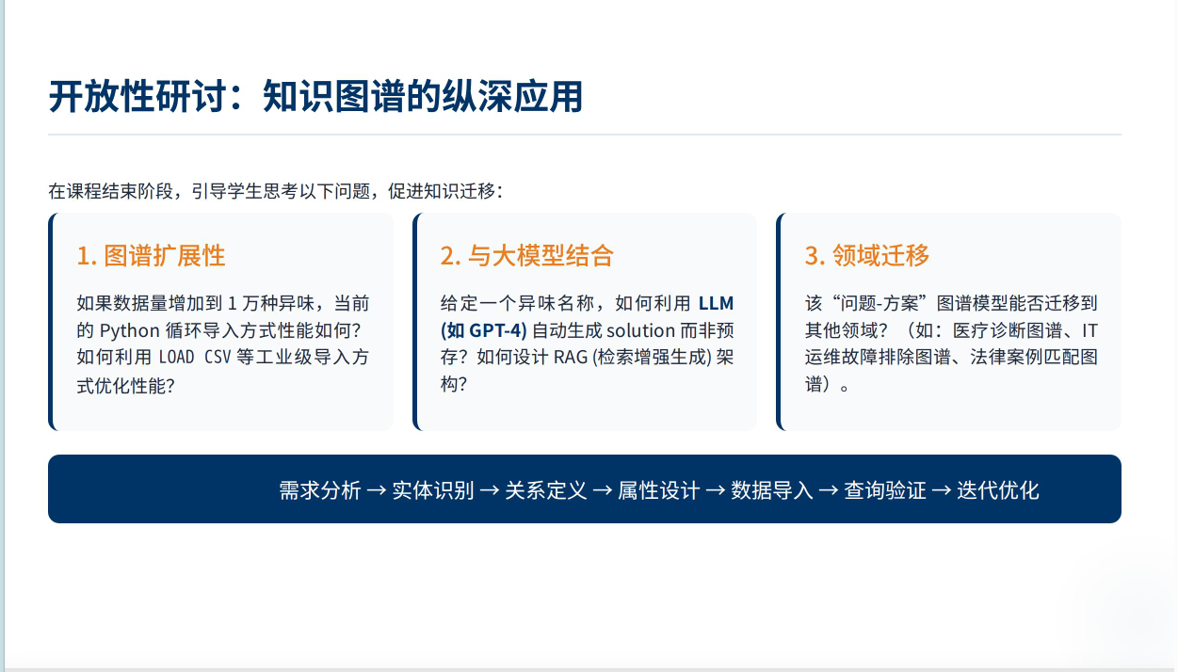



Slide 14
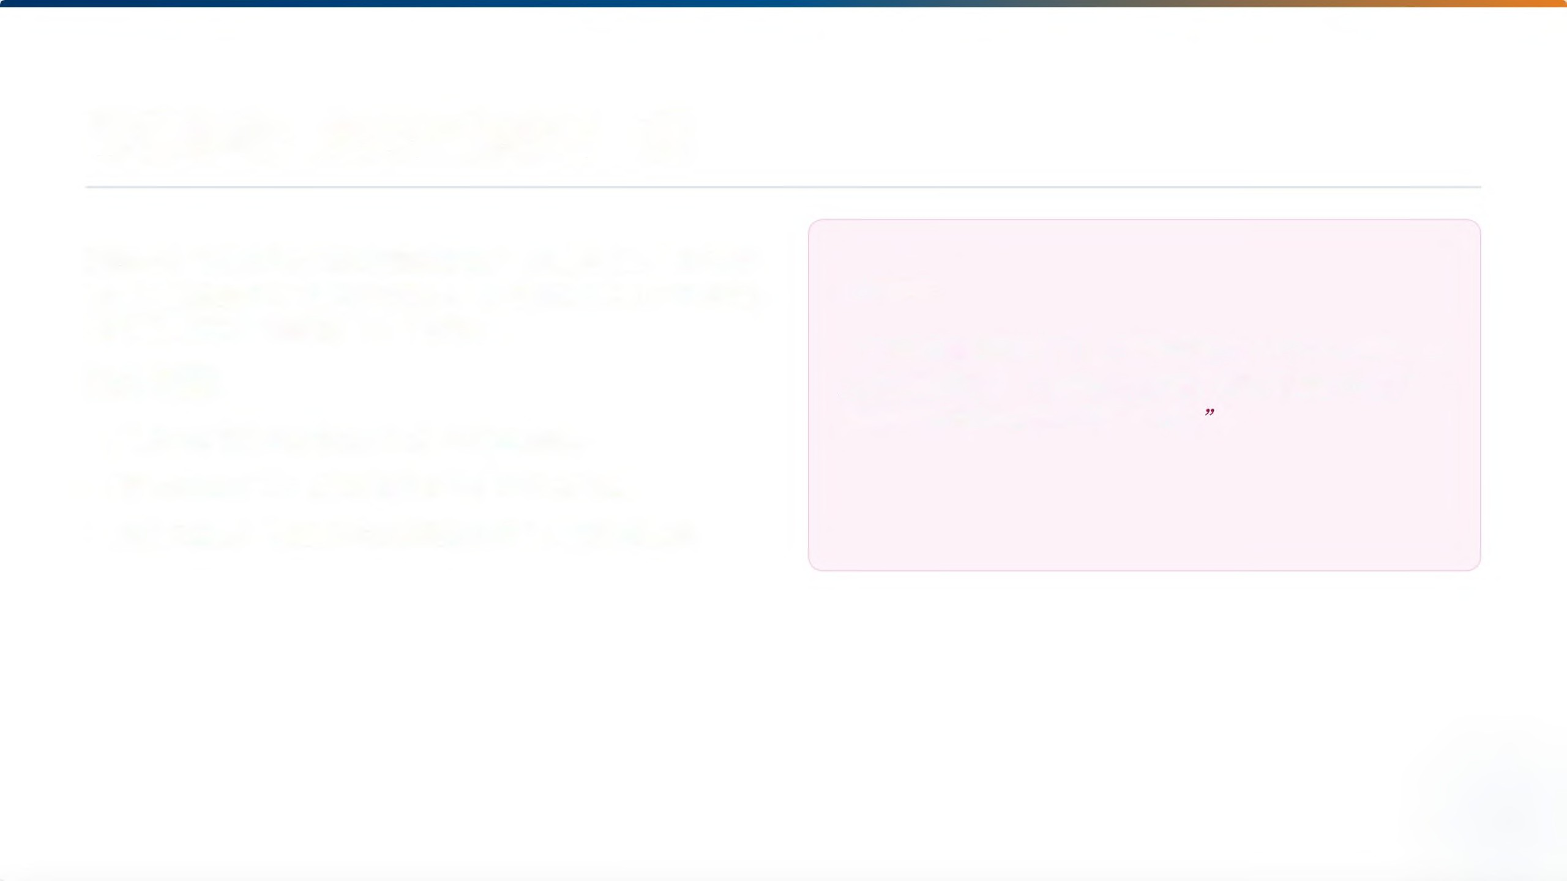
通过本次“代码异味－重构策略知识图谱＂的构建实验，学生不仅掌握了图数据库Neo4j的核心操作，更重要的是学会了如何将软
件工程经验进行“数据化”与“模型化”。
教师寄语：
"知识图谱是联结符号人工智能与现代软件开发的桥梁。今天我们构建的是一个异味检索系统,明天你们可以利用这一思维构建出更复杂的行业智慧大脑。
核心收获：
·理解知识图谱作为知识存储与推理中枢的本质。
·掌握Python进行工程化数据处理与图操作的能力。
·培养了利用人工智能技术系统化解决现实工程问题的素养。

